Slide 1
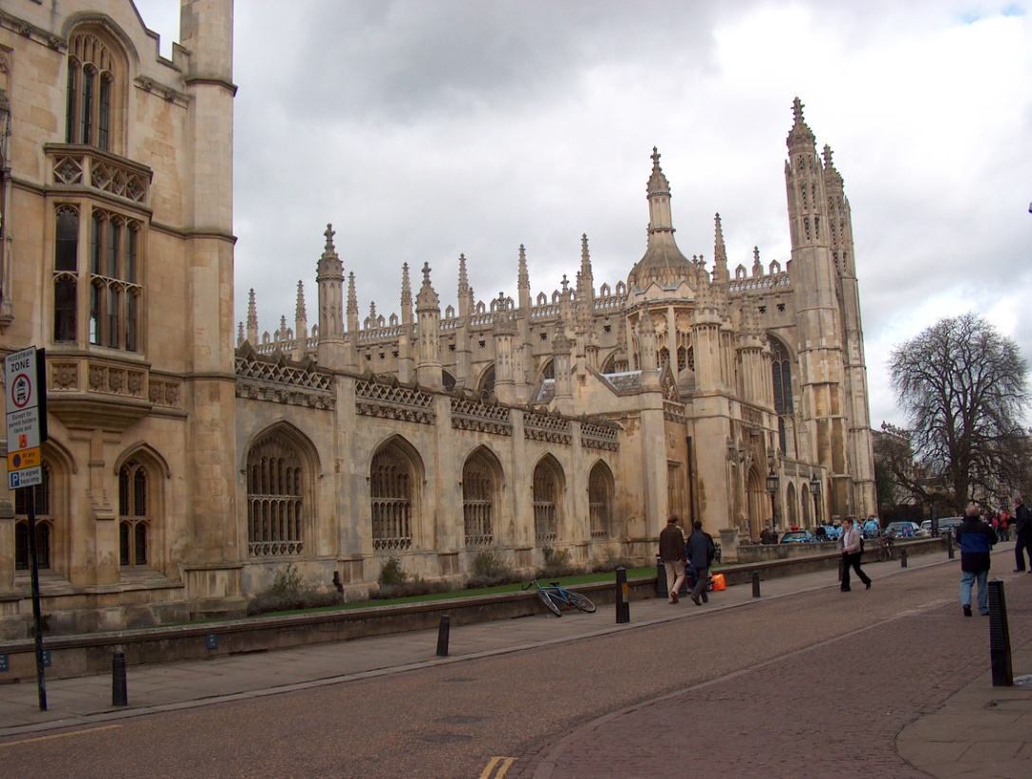
Ulsrud videregående skole
VG2 I UTLANDET
CAMBRIDGE 2023-24

Slide 2
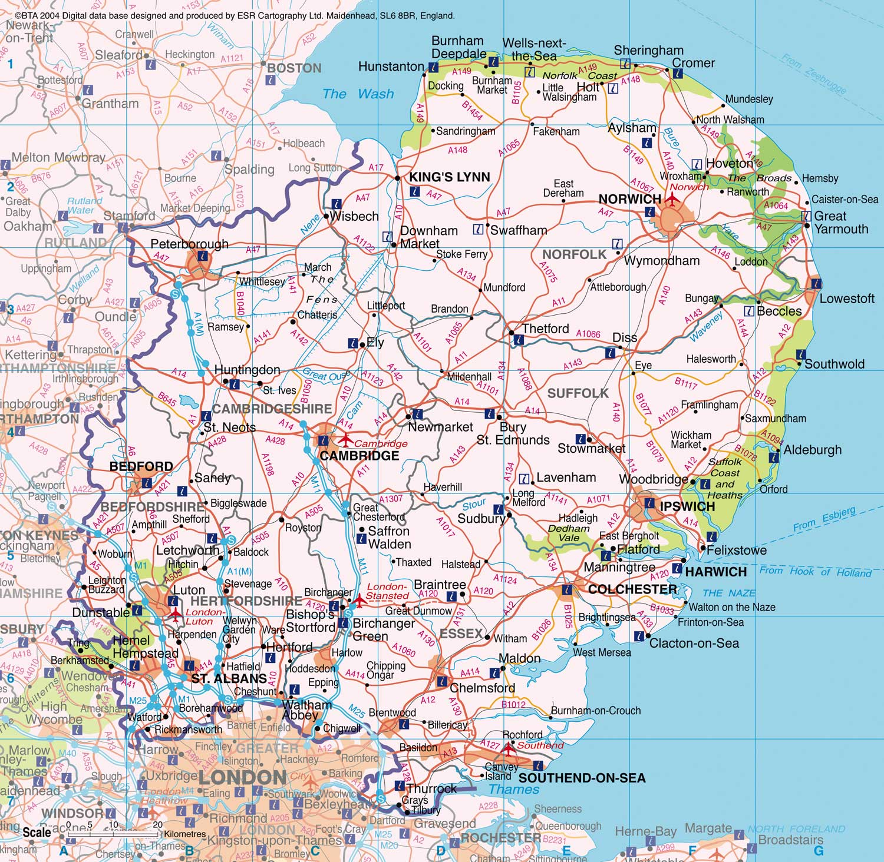
HVOR LIGGER CAMBRIDGE?
* Sammen med Oxford, Storbritannias mest renommerte universitetsby. Verdens nest eldste universitet.
* 120 000 innbyggere
* Svært gode idretts- og kulturtilbud (for de som vil!)
* Oversiktlig, vakker by kun 47 minutter fra London med tog

Slide 3
CAMBRIDGE REGIONAL COLLEGE

Slide 4
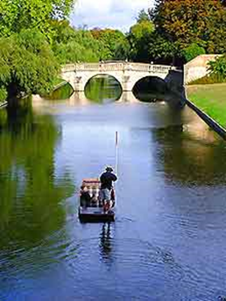
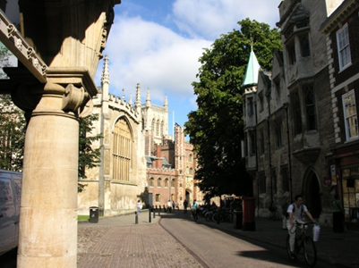
MÅL FOR REISEN?
Økt språkkompetanse
Økte sjanser på arbeidsmarkedet
Økt selvstendighet
Bedre tverrkulturell forståelse

Slide 5
HVILKE FAG TILBYS? (FELLESFAG)
NORSK
HISTORIE
Matte 2P
TYSK*
FRANSK*
SPANSK*
Kontaktlærer i både England og på Ulsrud. Norskfaget undervises i bolker av en faglærer fra Ulsrud.
"KØ"

Slide 6
PROGRAMFAG
R1
5 t
Mark. ledelse
5 t
FYSIKK
5 t
Sosiologi
5 t
KJEMI
5 t
PSYK.
5 t
ENGELSK
5 t
ENGELSK
5 t

Slide 7
HVEM BOR DU SAMMEN MED?
Alle elever bor i par hos engelske familier
Du får frokost og middag
Du følger ordensreglementet og familiens regler
Det er Cambridge Regional College som har ansvar for innkvartering og oppfølging av familiene

Slide 8
INNKVARTERING
College tar hensyn til medisinske forhold og diett der det er innmeldt
College prøver alltid å plassere elevene 2 og 2 (evt. 3), noen ganer alene
Alle bor innen rimelig avstand fra CAMRE (gangavstand, sykkel)
Samtlige familiene er politigodkjent.

Slide 9
KOSTNADER
TOTAL REGNING
SKOLEN SENDER 2 REGNINGER @ 45.000,- (OKT/JAN)
ALLE ELEVER FÅR MINIMUM 73.000,- (stipend, ikke lån)
Egen andel nå varierer fra 17.000,- til 0,- (noen elever går 20.000,- i pluss).
LUNSJ OG LOMMEPENGER
Chips, salat, niste…………
Underholdning
Toalettsaker………klær………

Slide 10
Ferie og fridager (OBS! skolerute for 2022-23)
Utreise: 3. oktober 2022
Høstferie: 24. oktober – 28. oktober 2022 Siste dag CAMRE 16.12.2022
Juleferie: 19. desember 2022 – 4. januar 2023 (HELDAGS PRØVER UVS)
Vinterferie: 13. februar – 17. februar 2023 (UKEN FØR OSLO)
Hjemreise: 1. April 2023
Eksamen i Oslo mai/juni 2022

